Slide 1


Slide 2

De los Datos a la Transformación
La física de la Inteligencia Artificial al servicio de la ciencia, las organizaciones y la sociedad
Carlos Andrés Gómez Vasco
Conferencista · XI Simposio Uniagrarista
Notes:
Bienvenida. Presentar la idea central: la IA moderna no nació solo de la informática; sus raíces están en la física estadística. Recorreremos un siglo de ideas, desde imanes hasta redes que aprenden, y terminaremos en las aplicaciones que hoy transforman la ciencia, las organizaciones y la sociedad.

Slide 3

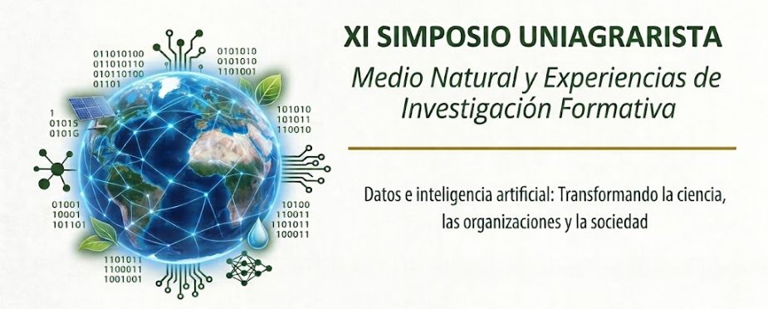
Contenido
1. Los datos como motor de la ciencia
2. Nobel de Física 2024
3. De la materia a los algoritmos
4. Paisajes de energía: Hopfield, Boltzmann y retropropagación
5. La nueva frontera: PINNs, IAIFI y computación cuántica
Notes:
Cinco momentos: por qué los datos importan, por qué el Nobel fue de Física, la historia conceptual, el corazón físico del aprendizaje y la frontera actual.

Slide 4

Los datos
Motor de la ciencia actual
Notes:
Empezamos por los datos: sin capacidad de procesarlos, la ciencia moderna se detiene.

Slide 5
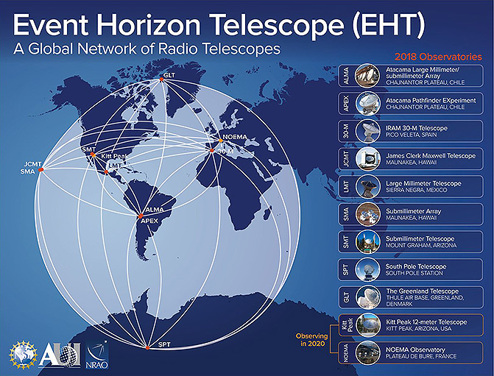
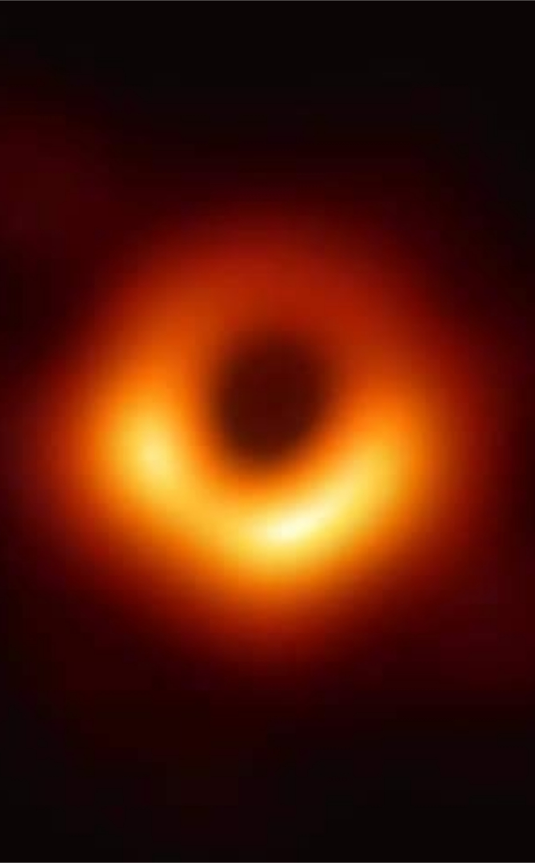
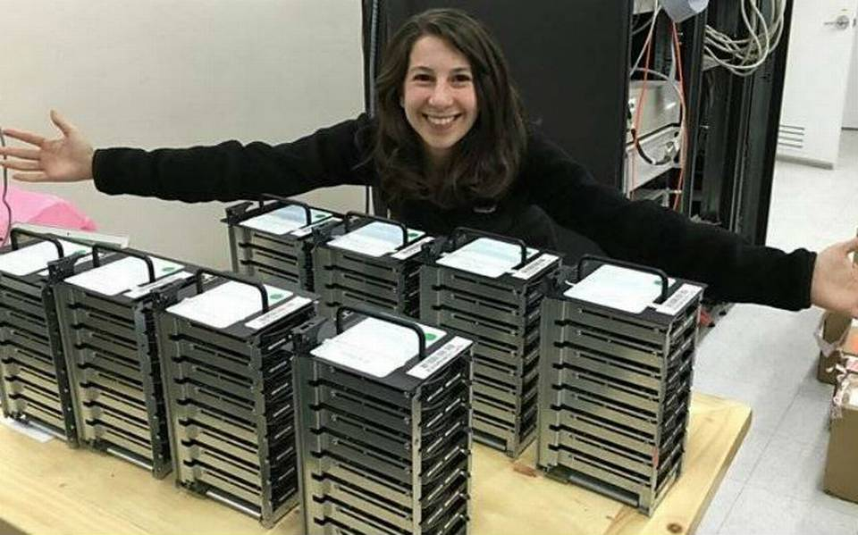
350 terabytes diarios por telescopio
Event Horizon Telescope (EHT), abril de 2017
350 TB
diarios por telescopio
8
radiotelescopios apuntando a la galaxia M87
Durante diez días de abril, la red de telescopios reunió datos que se transportaron en discos duros. Reconstruir la primera imagen de un agujero negro exigió algoritmos de procesamiento masivo de datos; Katie Bouman fue figura clave de ese trabajo.
Notes:
Ocho telescopios en distintos continentes funcionaron como un solo telescopio del tamaño de la Tierra. Cada uno producía cerca de 350 TB al día. Los datos eran tantos que se enviaron físicamente en discos duros. La imagen, publicada en 2019, fue posible gracias a algoritmos de reconstrucción y procesamiento de datos. Moraleja: la ciencia de frontera ya depende de la capacidad de procesar datos.

Slide 6
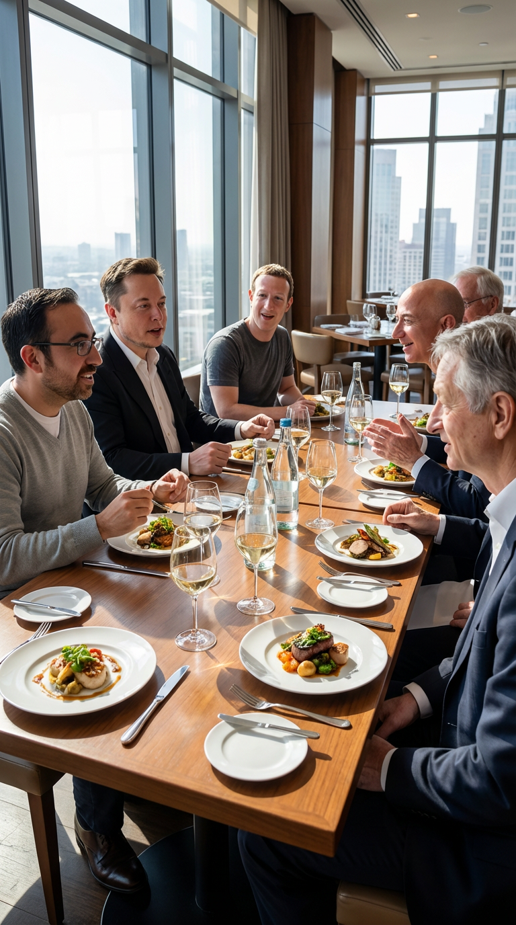
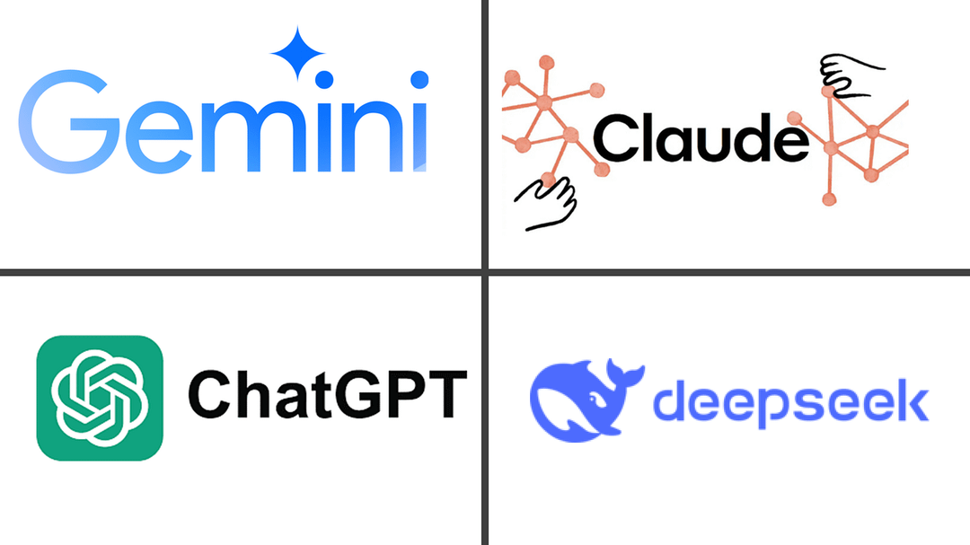



La IA ya transforma la sociedad
De la ciencia de frontera a la vida cotidiana
¿Por qué, entonces, el Nobel de 2024 fue de Física?
Ciencia: descubrimientos acelerados en astronomía, clima, materiales y salud.
Organizaciones: decisiones basadas en datos, automatización y asistentes.
Sociedad: asistentes conversacionales y contenido generado al alcance de todos.
Notes:
Hoy compartimos mesa, literalmente, con quienes lideran la industria de la IA. Usamos asistentes como Gemini, Claude, ChatGPT o DeepSeek. La IA está en las empresas, el agro, la salud y la educación. Pero la pregunta de esta charla es: ¿por qué el máximo reconocimiento a estas ideas llegó desde la Física?

Slide 7
Nobel de Física 2024
La física detrás de la IA
Notes:
¿Por qué un premio de Física para la inteligencia artificial?

Slide 8
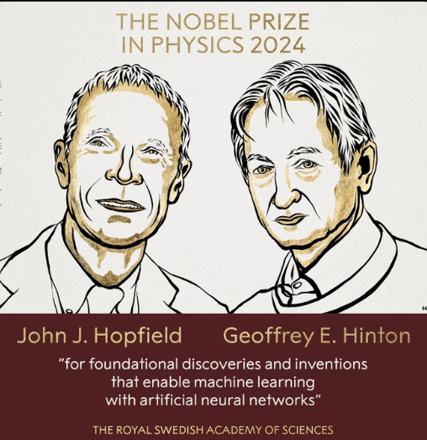
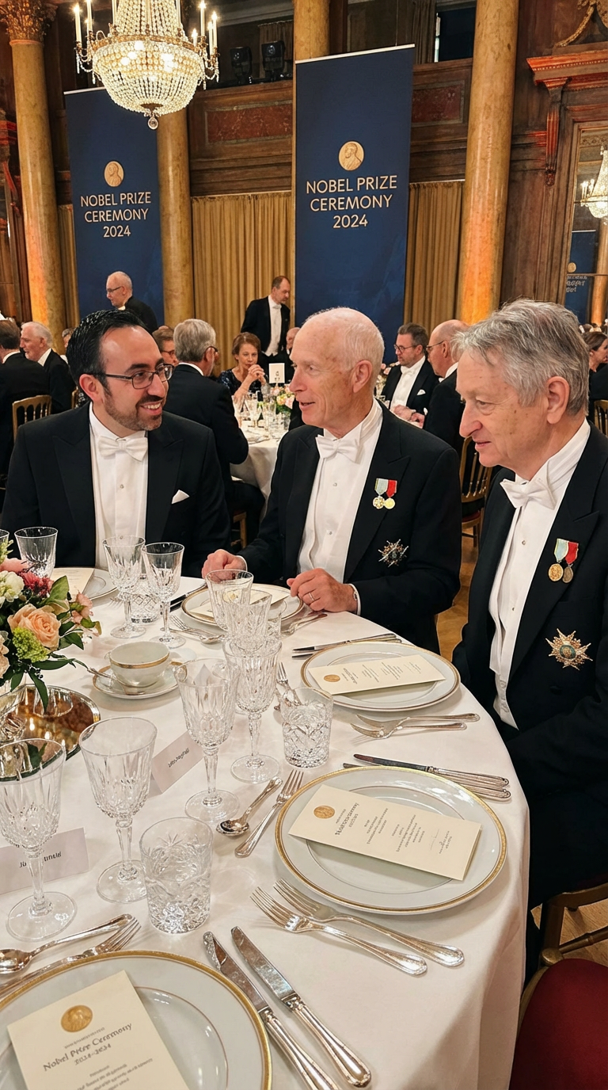
Premio Nobel de Física 2024
John J. Hopfield y Geoffrey E. Hinton
“Por descubrimientos e invenciones fundamentales que permiten el aprendizaje automático con redes neuronales artificiales.”
Las redes neuronales no son solo “ingeniería de software”: funcionan gracias a la física estadística y la mecánica de sistemas.
Por eso el premio fue de Física.
Física estadística
↓
Aprendizaje automático
Notes:
Hopfield (física) propuso en 1982 una red que almacena recuerdos como mínimos de energía. Hinton tomó esas ideas y, con la física estadística de Boltzmann, creó máquinas que aprenden de los datos. El comité reconoció que estas herramientas nacen de leyes físicas.

Slide 9
De la materia a los algoritmos
Un siglo de ideas
Notes:
Recorrido histórico: de los imanes a las neuronas artificiales.

Slide 10
Un siglo de ideas
Hitos que conectan la física con el aprendizaje automático
1925
Modelo de Ising: spins que interactúan con sus vecinos
1943
Neurona lógica de McCulloch y Pitts
1957
Perceptrón de Rosenblatt: la neurona que aprende
1982
Redes de Hopfield: memoria como paisaje de energía
1985
Máquina de Boltzmann (Ackley, Hinton y Sejnowski)
1986
Retropropagación en Nature (Rumelhart, Hinton y Williams)
2019
PINNs: redes neuronales informadas por la física
2020
Nace el instituto IAIFI (NSF / MIT)
2024
Nobel de Física para Hopfield y Hinton
Notes:
Una línea de tiempo para ubicarnos. Observen que la física aparece al comienzo (Ising), en el centro (Hopfield y Boltzmann) y al final (PINNs, IAIFI y el Nobel).

Slide 11
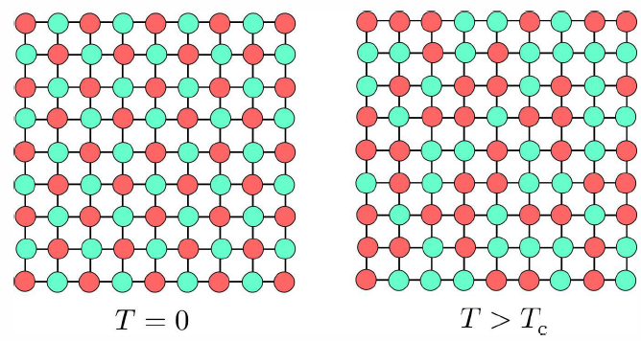
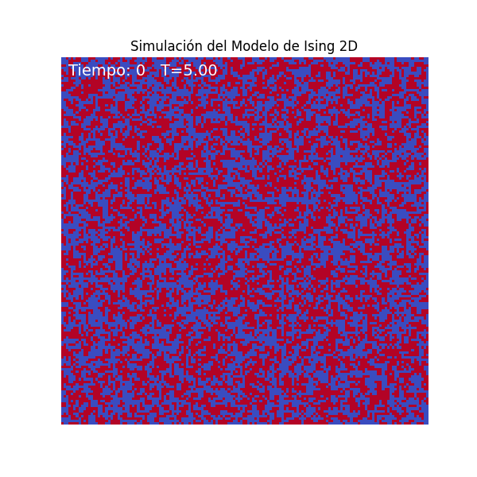
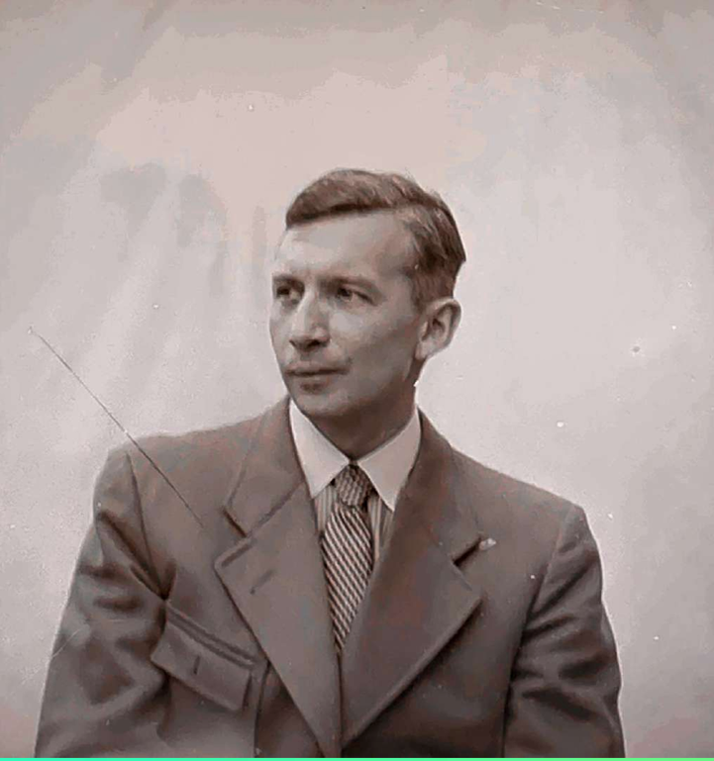
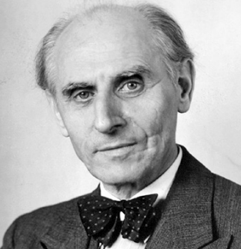
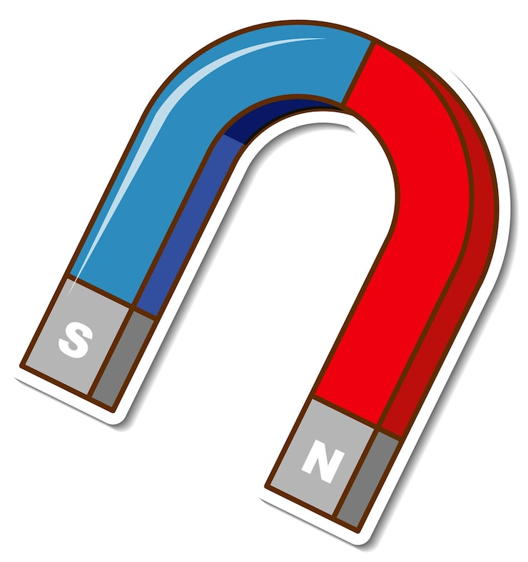
Modelo de Ising (1925)
Ernst Ising y Wilhelm Lenz: imanes que “conversan” con sus vecinos
E. Ising
W. Lenz
E = −J Σ s_{i} s_{j}
1. Cada spin busca alinearse con sus vecinos.
2. Energía baja = orden; energía alta = conflicto.
3. El sistema evoluciona reduciendo su energía.
4. La temperatura añade ruido: alta T, desorden; baja T, orden.
Al enfriarse se forman dominios magnéticos
Notes:
Ising y su director Lenz propusieron un modelo mínimo: cada spin vale +1 o −1 y quiere parecerse a sus vecinos. La energía mide los “conflictos”. A baja temperatura aparece el orden (un imán); a alta, el desorden. Clave para lo que viene: un sistema que minimiza su energía está, en cierto sentido, “calculando” una configuración.

Slide 12
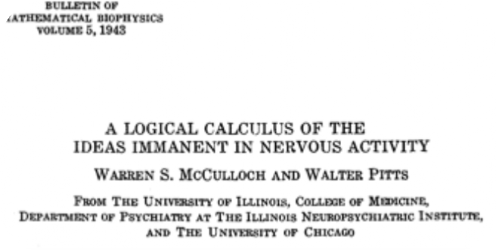
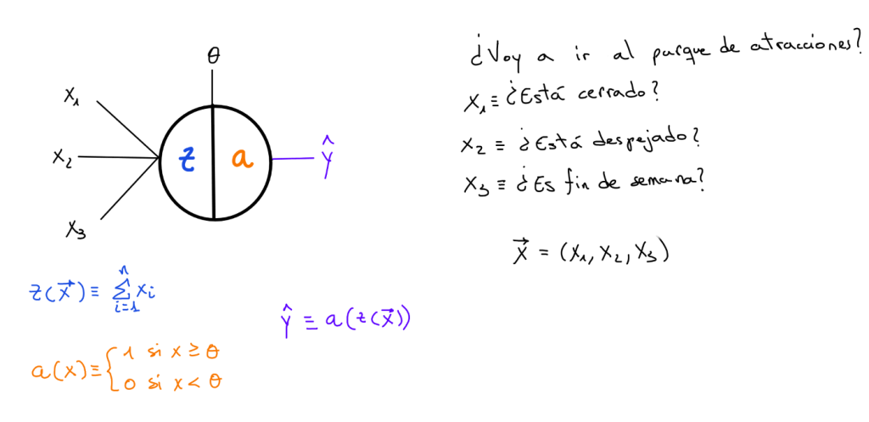
La neurona lógica (1943)
Warren McCulloch y Walter Pitts: ¿puede el cerebro calcular?
El artículo combinó:
Neurofisiología (McCulloch)
Lógica matemática (Pitts)
El deseo de expresar el pensamiento de forma formal
Neurona = suma de entradas + umbral: se activa (1) o no (0).
Su meta no era crear IA, sino entender cómo calcula el cerebro.
Notes:
McCulloch, neurofisiólogo, y Pitts, un joven lógico autodidacta, mostraron que el cerebro puede entenderse como una red de unidades lógicas que suman entradas y se activan si superan un umbral.

Slide 13
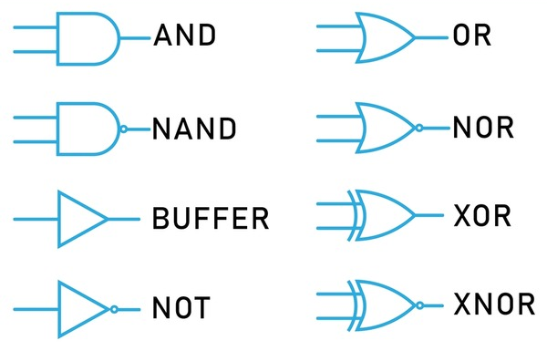
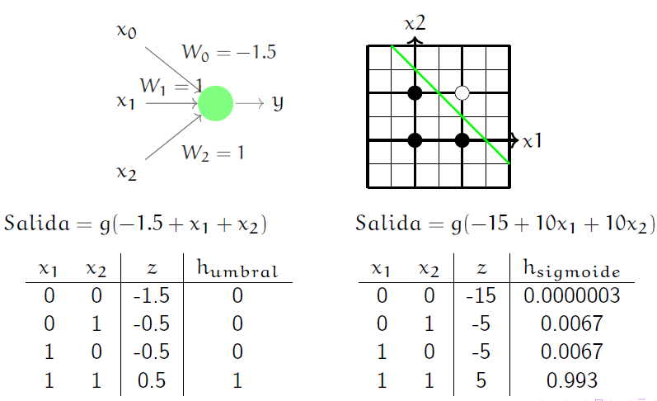
Neuronas como compuertas lógicas
Redes de neuronas binarias pueden implementar funciones lógicas
El artículo de Turing (1936) ya circulaba entre lógicos y matemáticos.
Pitts había estudiado a Russell, Whitehead, Kleene, Church y Hilbert: el mismo círculo de Turing.
Es casi seguro que conocía la computabilidad universal antes de 1943.
Notes:
Con pesos y umbrales adecuados, una neurona de McCulloch-Pitts reproduce AND, OR o NOT. Combinándolas se puede calcular cualquier función lógica: el cerebro como máquina de cómputo, en diálogo con las ideas de Turing.

Slide 14
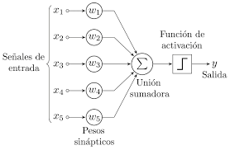
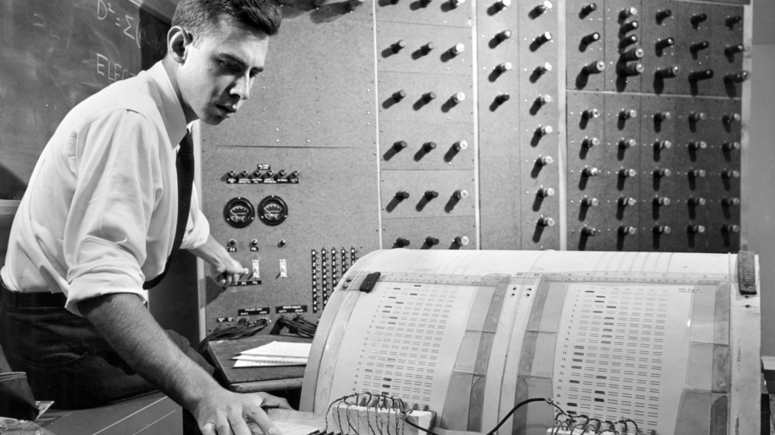
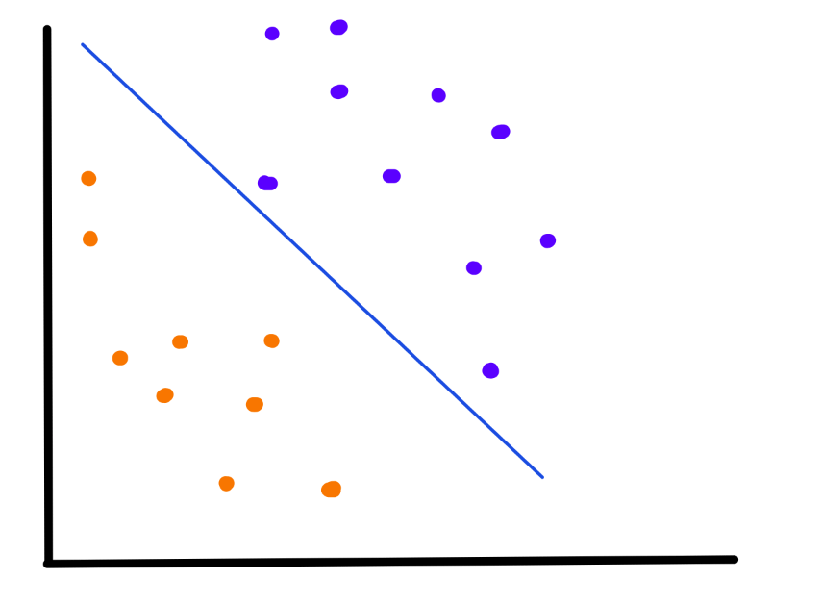
Perceptrón de Rosenblatt (1957)
La primera neurona artificial que aprende de los datos
Entrada: matriz de 20 × 20 fotoceldas
Pesos: potenciómetros
Aprendizaje: motores eléctricos ajustaban los pesos
Límite: solo separa clases con una línea recta (problema XOR).
Notes:
El Mark I Perceptron era hardware: una cámara de 400 fotoceldas, pesos en potenciómetros y motores que los ajustaban. Fue la primera máquina que aprendía de ejemplos. Su límite: solo resuelve problemas linealmente separables; Minsky y Papert (1969) lo hicieron evidente con XOR.

Slide 15
Paisajes de energía
Hopfield, Boltzmann y Hinton
Notes:
La gran idea: aprender es buscar mínimos de energía.

Slide 16
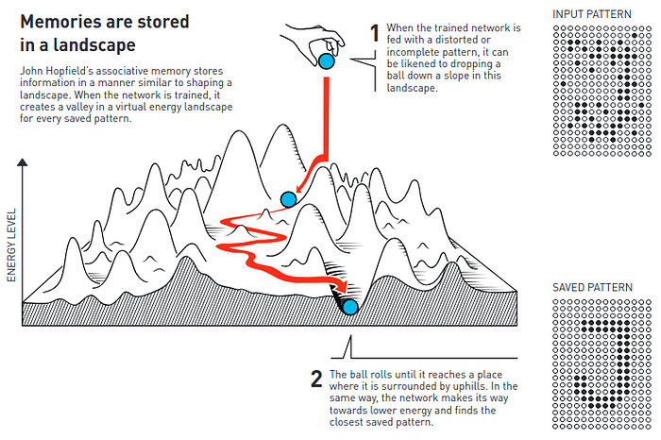
Redes de Hopfield (1982)
La memoria como un paisaje de energía
E = −½ Σ w_{ij} s_{i} s_{j}
Cada recuerdo es un valle: un mínimo de energía.
Ante un patrón incompleto, la red “rueda” cuesta abajo hasta el recuerdo más cercano: memoria asociativa.
Aprender (regla de Hebb): neuronas que se activan juntas refuerzan su conexión w_{ij}.
Simulación interactiva: visualize-it.github.io/hopfield_networks
Notes:
Hopfield, físico, notó que una red de neuronas binarias se comporta como un sistema de spins de Ising. Definió una energía; los recuerdos quedan grabados como mínimos. Si le damos una imagen parcial o ruidosa, la dinámica baja por el paisaje hasta el recuerdo completo. Mostrar la simulación si hay conexión.

Slide 17
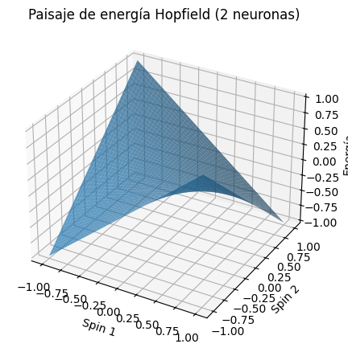
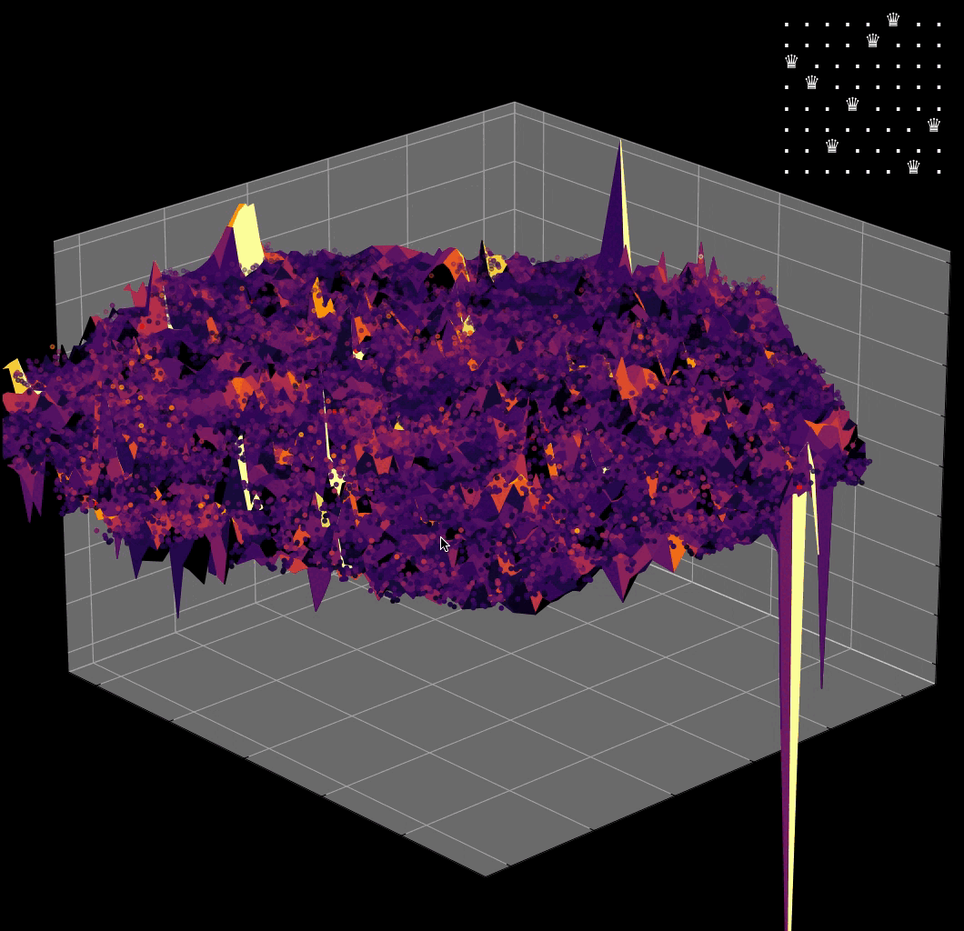
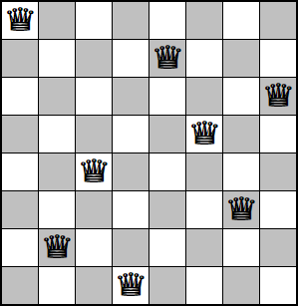
Hopfield: la madre de las redes neuronales
Potencia conceptual y límites prácticos
Optimización: N reinas
N(N−1)/2
pesos: todas las neuronas conectadas
~10¹²
pesos con un millón de neuronas
0,14 N
recuerdos como máximo
Mínimos espurios
falsos recuerdos y estancamiento
Notes:
Paisajes de energía de una red de 2 neuronas y de una red más grande. Hopfield y Tank usaron estas redes incluso para problemas de optimización como las N reinas. Pero hay límites: todas las neuronas conectadas con todas, capacidad cercana a 0,14 N y estados espurios. Aun así, es la madre de todas las redes neuronales modernas.

Slide 18
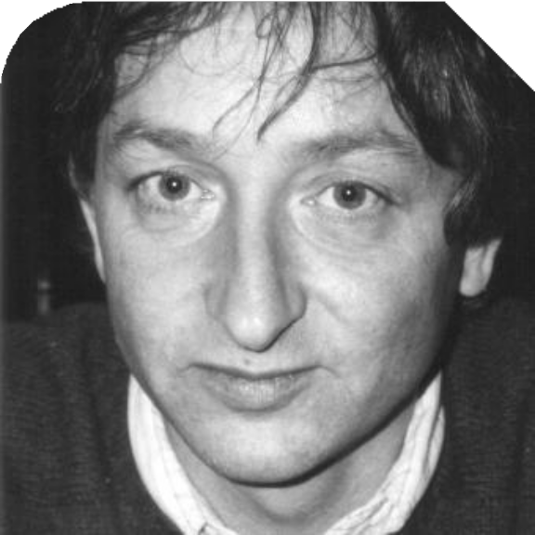
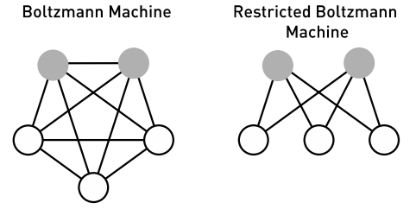
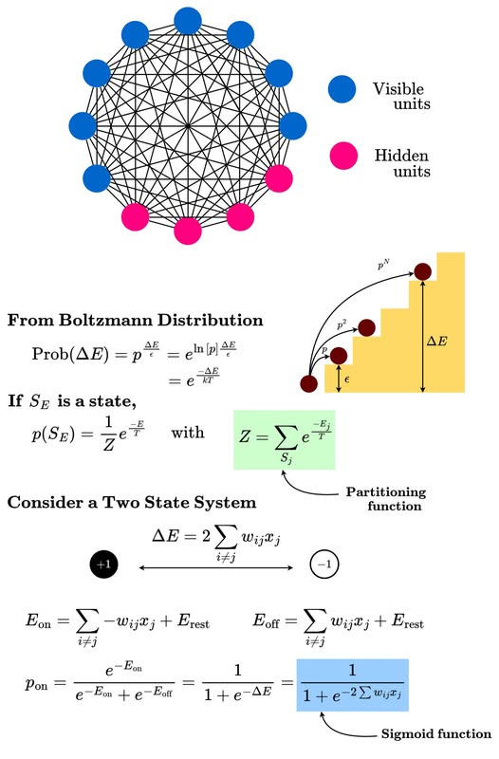
Máquina de Boltzmann (1985)
Hinton añade azar y temperatura para aprender distribuciones
Geoffrey Hinton
Unidades estocásticas: se activan con cierta probabilidad.
Distribución de Boltzmann: P(s) ∝ e^{−E(s)/T}.
Unidades ocultas que capturan la estructura de los datos.
La temperatura ayuda a escapar de mínimos locales.
Notes:
Hinton y Sejnowski reemplazaron las neuronas deterministas de Hopfield por neuronas estocásticas que siguen la distribución de Boltzmann de la física estadística. De ahí surge de forma natural la función sigmoide. Las unidades ocultas permiten aprender representaciones. La versión restringida (RBM) fue clave para el renacimiento del aprendizaje profundo en 2006.

Slide 19
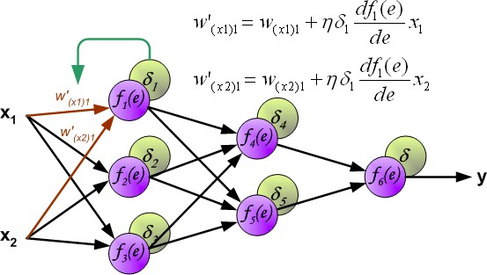

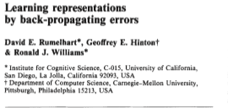
Retropropagación (1986)
Rumelhart, Hinton y Williams: aprender ajustando millones de pesos
El error en la salida se propaga hacia atrás, capa por capa, para calcular cuánto contribuyó cada peso.
Con esos gradientes, el descenso por gradiente ajusta toda la red.
w ← w − η ∂L/∂w
η: tasa de aprendizaje
Notes:
El artículo de 1986 en Nature mostró cómo entrenar redes con capas ocultas usando la regla de la cadena: el error se reparte hacia atrás. Este algoritmo es el motor de todo el aprendizaje profundo actual.

Slide 20
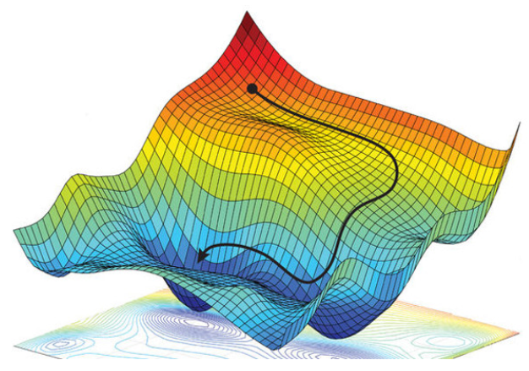
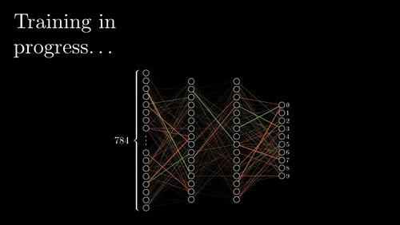
¿Cómo aprende una red neuronal?
Descender por el paisaje de la pérdida
1
Forward
Los datos atraviesan la red y producen una predicción ŷ.
2
Pérdida
L(y, ŷ) mide el error; por ejemplo, el error cuadrático medio.
3
Backward
El error se propaga hacia atrás y se calculan los gradientes.
Paisaje de pérdida: aprender es bajar al valle
4
Actualización
Se ajustan los pesos. Una pasada por todos los datos es una época.
Notes:
Ciclo de entrenamiento: forward, cálculo de la pérdida, backward y actualización. Se repite época tras época hasta que se cumple una condición de parada. Noten la analogía: igual que la red de Hopfield busca mínimos de energía, el entrenamiento busca mínimos de la función de pérdida.

Slide 21
La nueva frontera
Física e IA se cruzan de nuevo
Notes:
Hoy la física y la IA vuelven a encontrarse, ahora en la otra dirección: la IA al servicio de la física y de la sociedad.

Slide 22
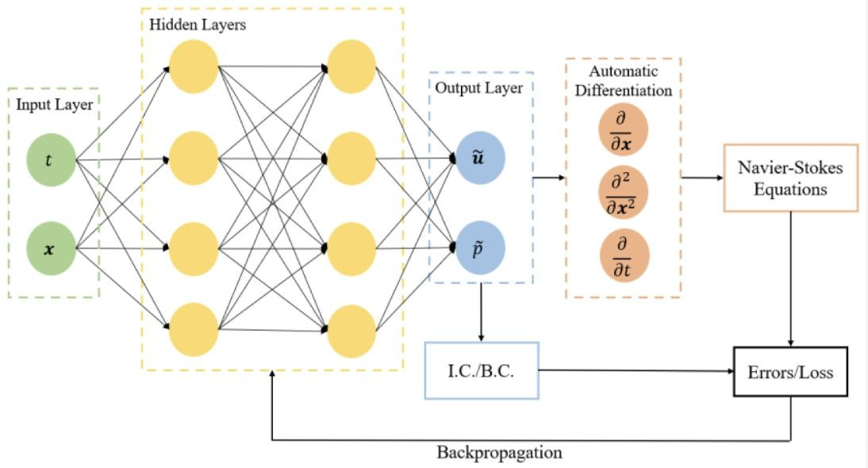
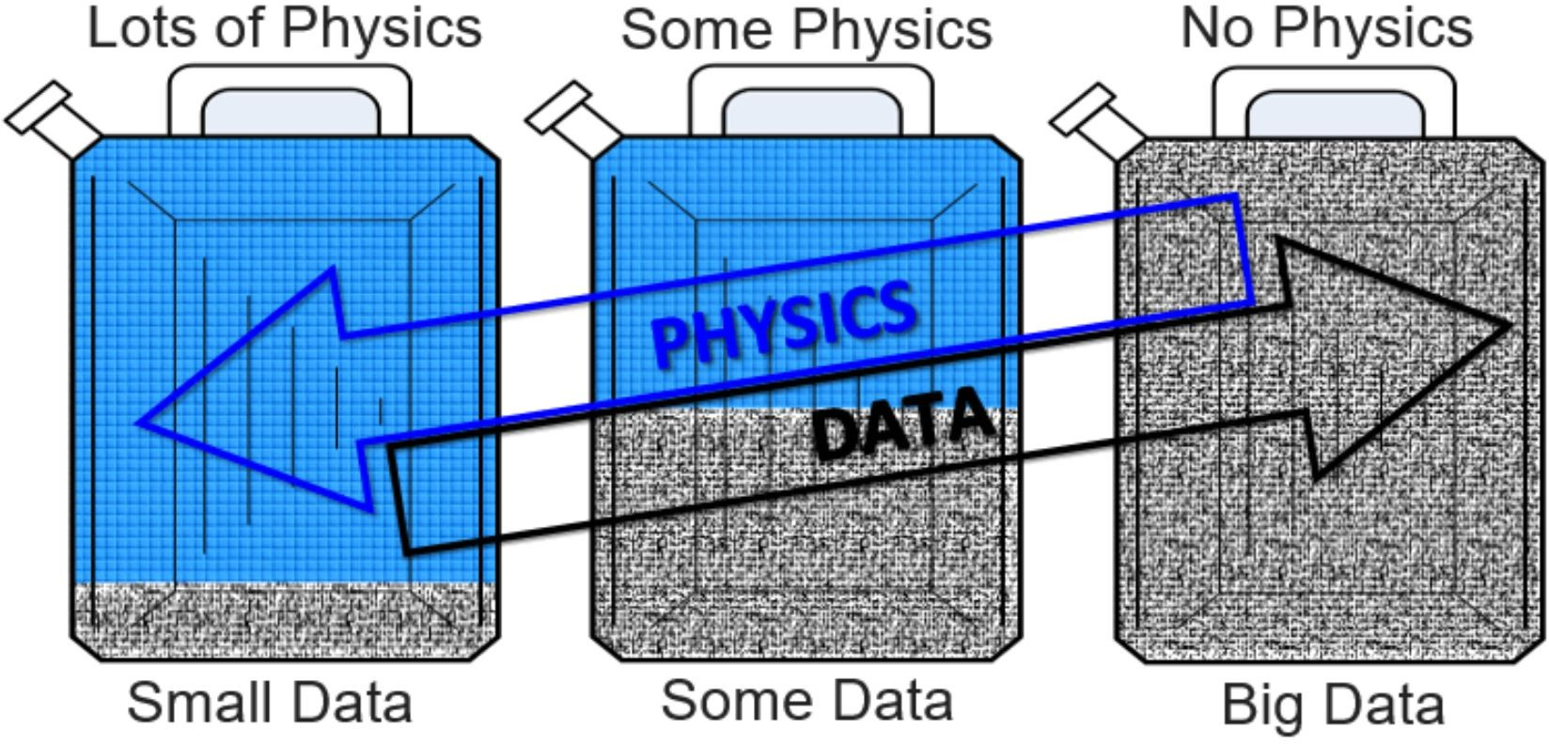
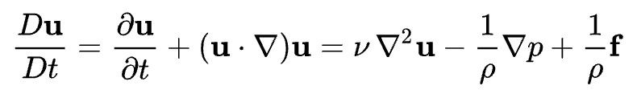
Redes neuronales informadas por la física
PINNs: datos y leyes físicas en una misma función de pérdida
L_{total} = L_{datos} + L_{EDP} + L_{CF} + L_{CI}
La red debe ajustar los datos y, a la vez, cumplir las ecuaciones diferenciales (como Navier–Stokes) y las condiciones de frontera e iniciales. Así aprende bien con pocos datos.
Notes:
Una PINN es una red neuronal cuya función de pérdida incluye las ecuaciones de la física. Gracias a la diferenciación automática, se evalúa qué tanto la red viola, por ejemplo, las ecuaciones de Navier–Stokes. Cuando hay mucha física conocida, se necesitan menos datos: es el puente entre modelos físicos y aprendizaje automático.

Slide 23
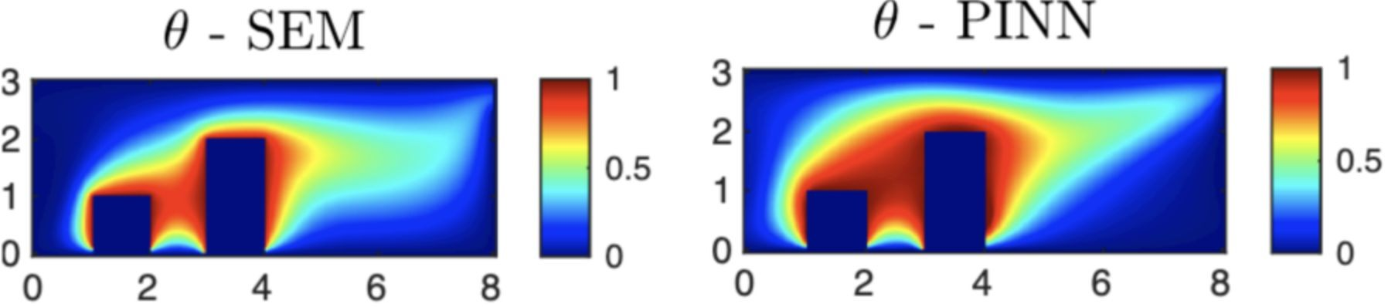

Mecánica de fluidos oculta
Raissi, Yazdani y Karniadakis, Science 367 (2020)
Concentración θ: simulación numérica (SEM) frente a la reconstrucción con una PINN
A partir solo de imágenes de un trazador (como humo o tinte), la PINN infiere campos de velocidad y presión que nunca se midieron directamente.
En las organizaciones
Hidrología y riego
Clima y suelos para el agro
Energía e ingeniería
Notes:
En este trabajo publicado en Science, los autores reconstruyen velocidad y presión de un flujo usando solo la concentración de un trazador más las ecuaciones de Navier–Stokes. La comparación con la simulación de referencia es notable. Para nuestras organizaciones, incluidas las del sector agrario, esto significa modelos útiles aun cuando los datos son escasos.

Slide 24
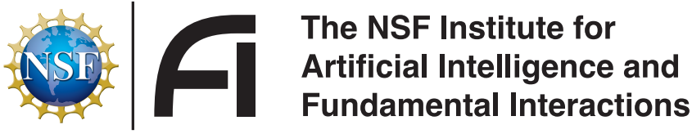
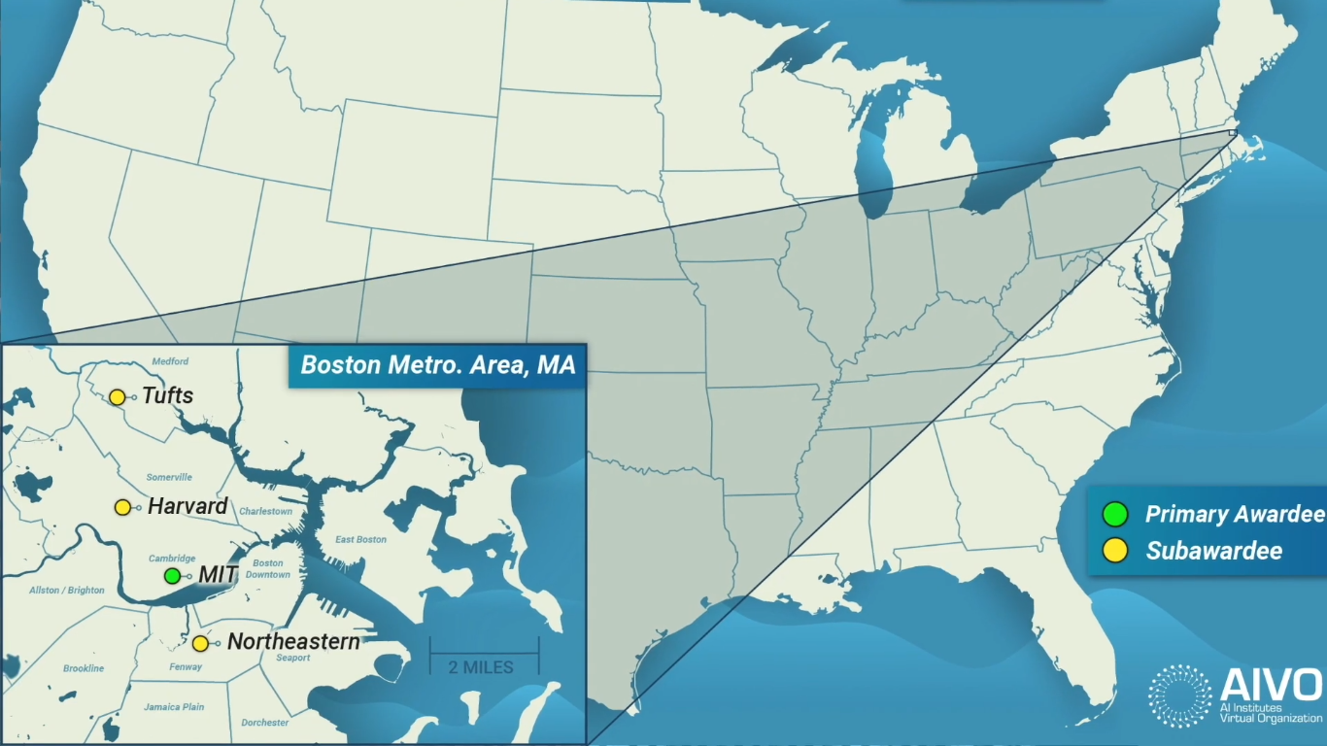
IAIFI: IA y física fundamental
Instituto de la NSF con sede en el MIT, creado en 2020
Uno de los institutos inaugurales de IA de la National Science Foundation de EE. UU., anclado en el Laboratorio de Ciencia Nuclear del MIT.
Aprendizaje profundo + pensamiento profundo = comprensión más profunda
Descubrimientos en física
IA que incorpora principios físicos para los problemas más difíciles.
IA fundacional
Principios físicos para una IA más robusta, confiable y transparente.
Notes:
El IAIFI une física teórica, experimental, astrofísica e IA. Su objetivo es doble: usar la IA para descubrir nueva física y usar la física para construir una IA más confiable y transparente.

Slide 25
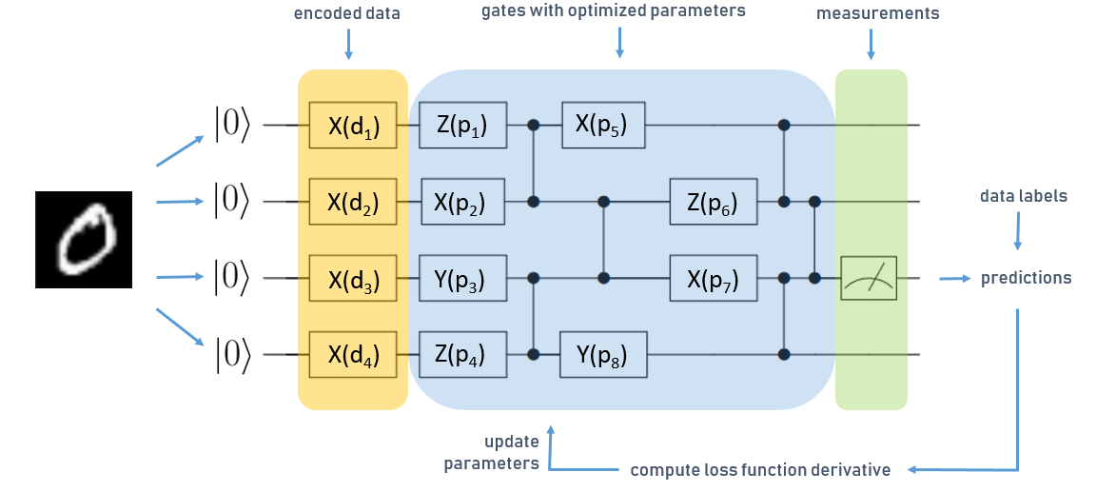
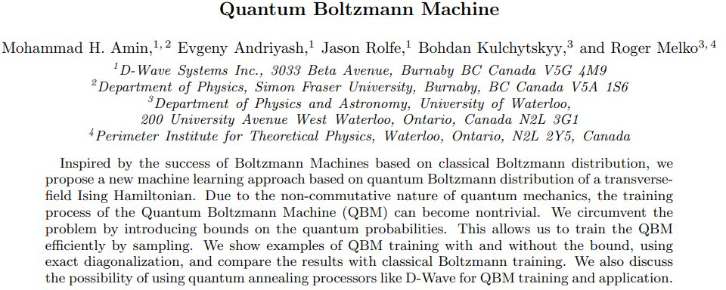



Computación cuántica e IA
Una perspectiva hacia el futuro
El viejo modelo de energía de Boltzmann, ahora con estados cuánticos.
Red neuronal cuántica: circuito parametrizado
Máquinas de Boltzmann cuánticas
Amin et al., Physical Review X (2018).
Redes cuánticas
Circuitos que se entrenan como una red neuronal.
Retos
Ruido, escala del hardware y ventaja aún por demostrar.
Notes:
La historia cierra un círculo: el modelo de Ising y las máquinas de Boltzmann reaparecen en el hardware cuántico. Las máquinas de Boltzmann cuánticas y las redes neuronales cuánticas son prometedoras para muestreo, optimización y simulación de materiales, pero aún enfrentan ruido y limitaciones de escala.

Slide 26
De los datos a la transformación
Lo que la física de la IA significa para nosotros
Ciencia
Modelos que combinan leyes físicas y datos aceleran el descubrimiento.
Organizaciones
Del agro a la industria: buenas decisiones aun con pocos datos, cuando la física completa lo que falta.
Sociedad
Entender los fundamentos permite usar la IA con criterio, ética y sentido crítico.
La IA no es magia: es física, matemáticas y datos al servicio de las personas.
Notes:
Cierre conceptual. Para la ciencia: modelos híbridos física + datos. Para las organizaciones, incluido el sector agrario: decisiones basadas en datos aun cuando son escasos. Para la sociedad: comprender los fundamentos para usar la IA con responsabilidad.

Slide 27
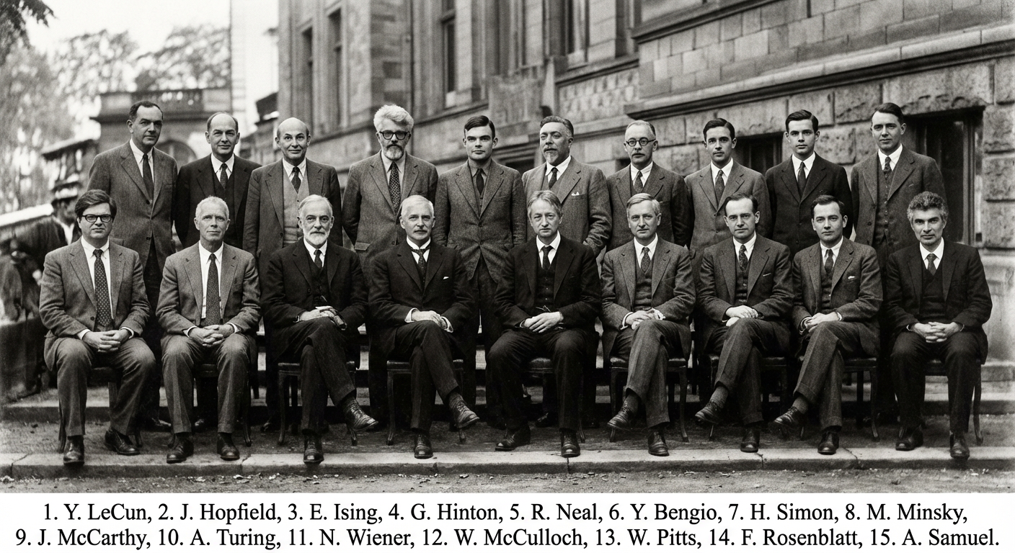
Una historia colectiva
Física, matemáticas, neurociencia y computación
Notes:
Una imagen que reúne a muchos de los protagonistas de esta historia: Ising, Hopfield, Hinton, Turing, McCulloch, Pitts, Rosenblatt y otros. La IA es el resultado de un siglo de trabajo colectivo entre disciplinas.

Slide 28

GRACIAS
¿Preguntas?
Notes:
Agradecer e invitar a preguntas.

